Slide 1
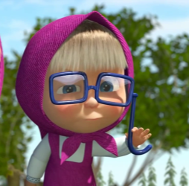
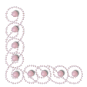
Маша в морских глубинах
Игра «Найди одинаковые предметы»

Slide 2
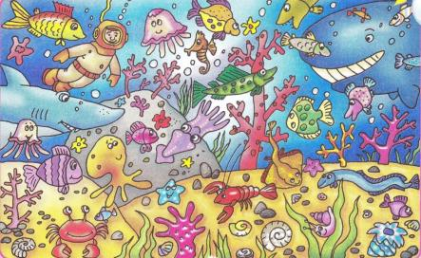
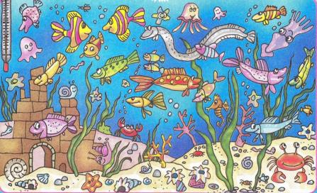
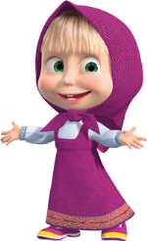
Задание.
Сравните два рисунка.
Найдите на них 8 одинаковых предметов!
Соберите 8 звезд.

Slide 4
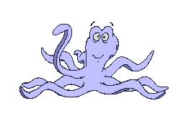
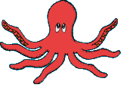
О Т Л И Ч Н О !

